Slide 1

Зачем банкам Интернет-поддержка клиентов

Slide 2
Клиент глазами банка

Slide 3
Банк глазами клиента

Slide 4
Что клиенты думают о банках?
Сложные — сервис работает не так, как ожидает клиент
Закрытые — банки общаются с клиентами через пресс-релизы
Скучные — продукты и услуги непривлекательны

Slide 5
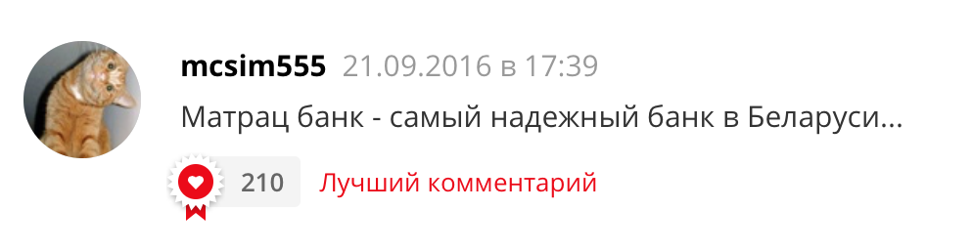
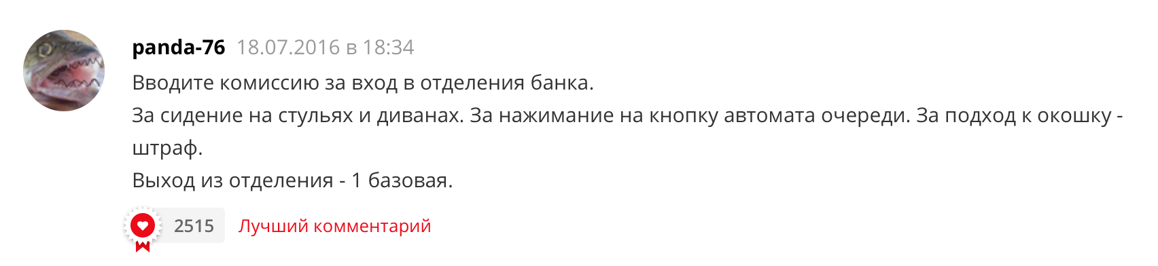
Самые популярные комментарии

Slide 6
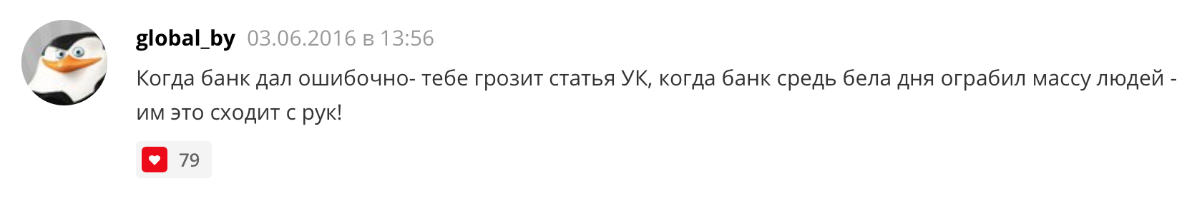
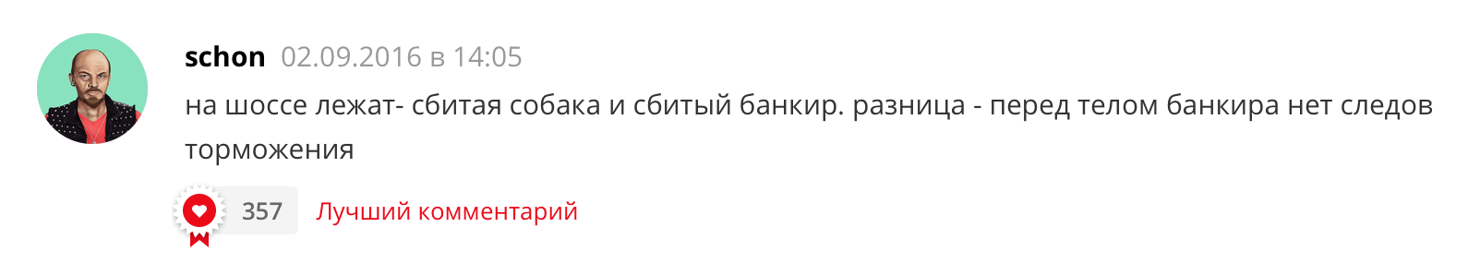
Это не всё

Slide 7
Правы ли комментаторы?

Slide 8
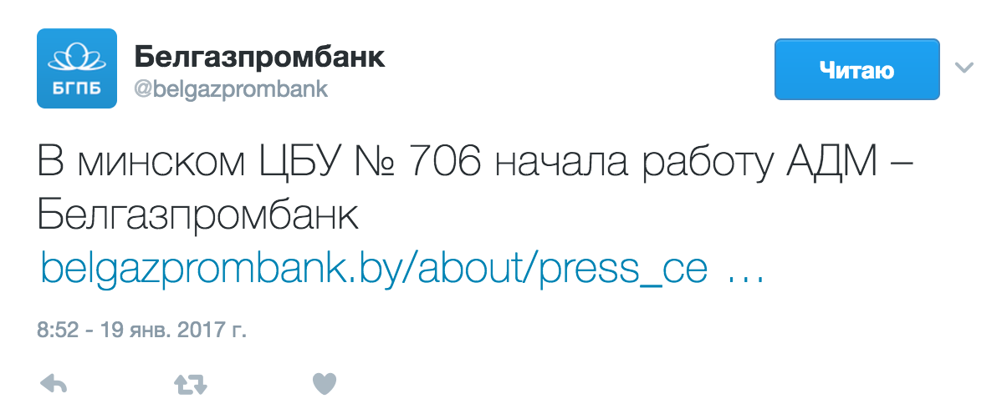
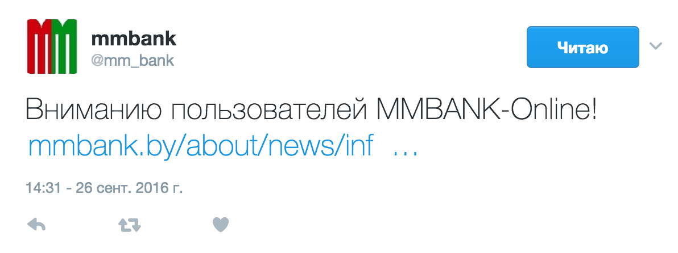
Банки вышли в интернет

Slide 9
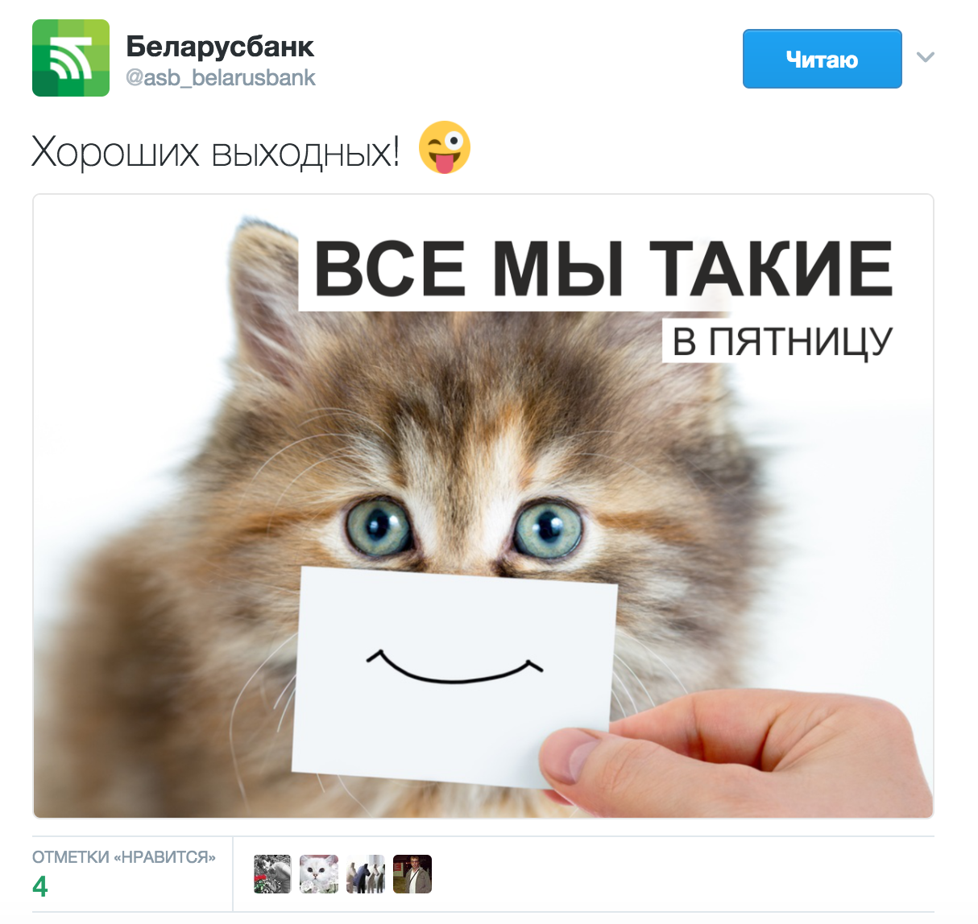
Смелые

Slide 10
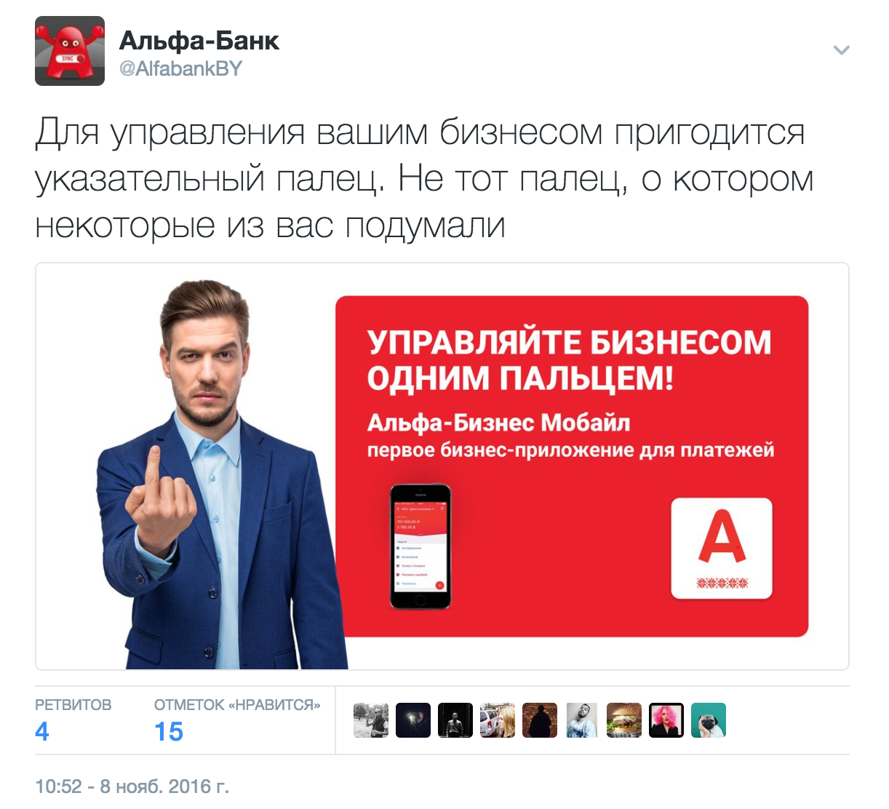
Самоубийцы

Slide 11
Поддержка
Если не решать реальные вопросы клиентов, деньги на SMM будут выброшены на ветер
При условии, что вы:
говорите на языке клиента.
отвечаете быстро!
не тупите

Slide 12
Поддержка

Slide 13
Кейс 1

Slide 15
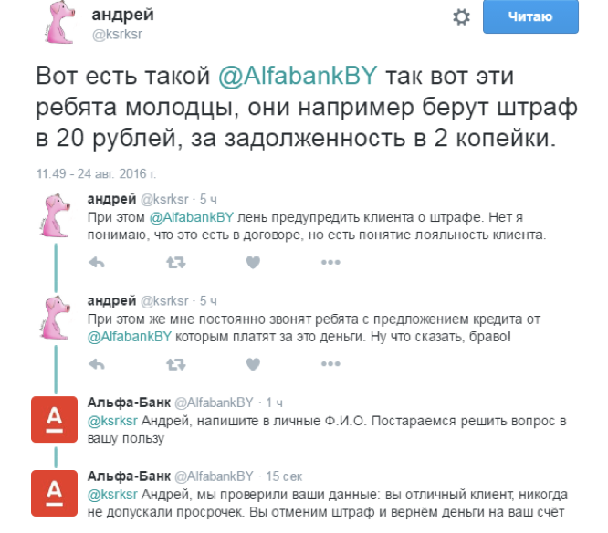
Кейс 2

Slide 16
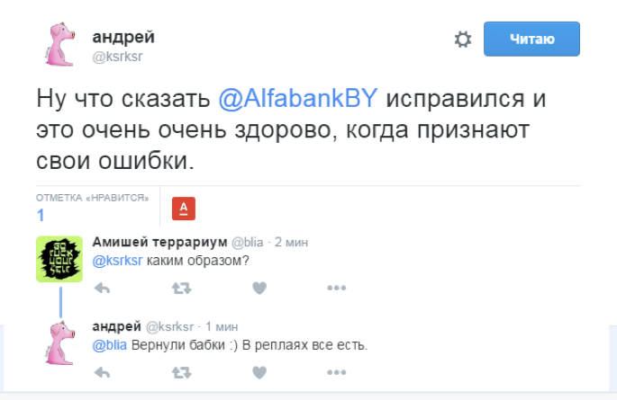

Slide 17
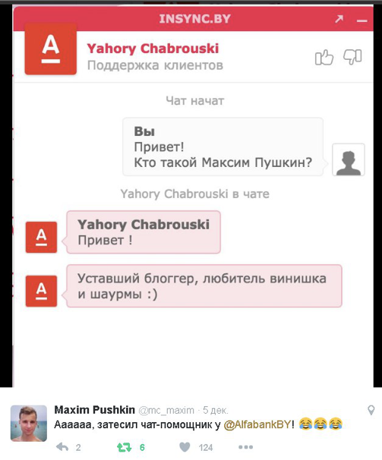
Фан

Slide 18
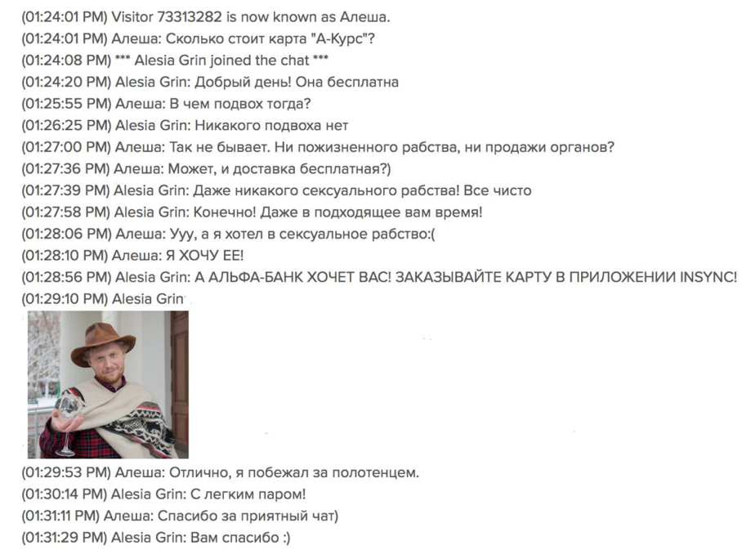

Slide 19
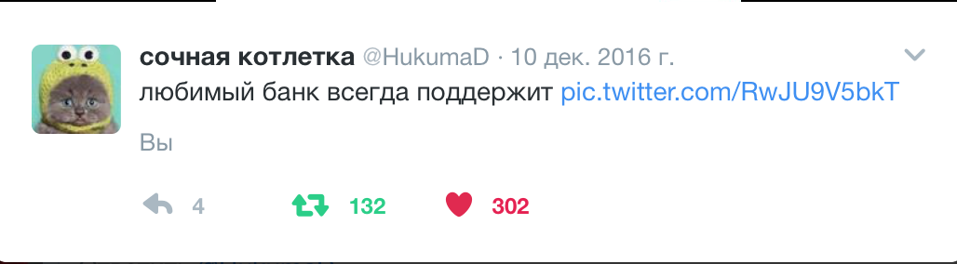
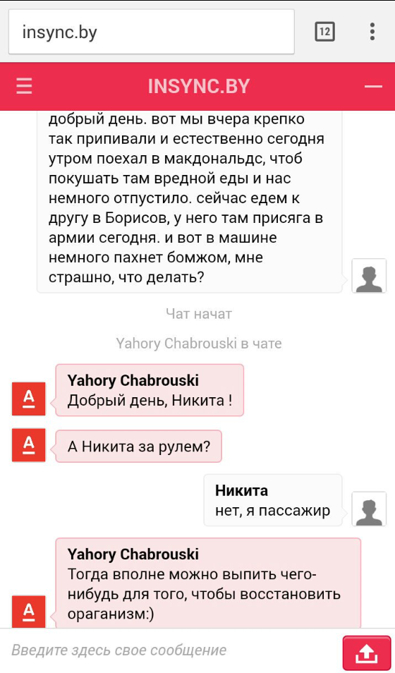
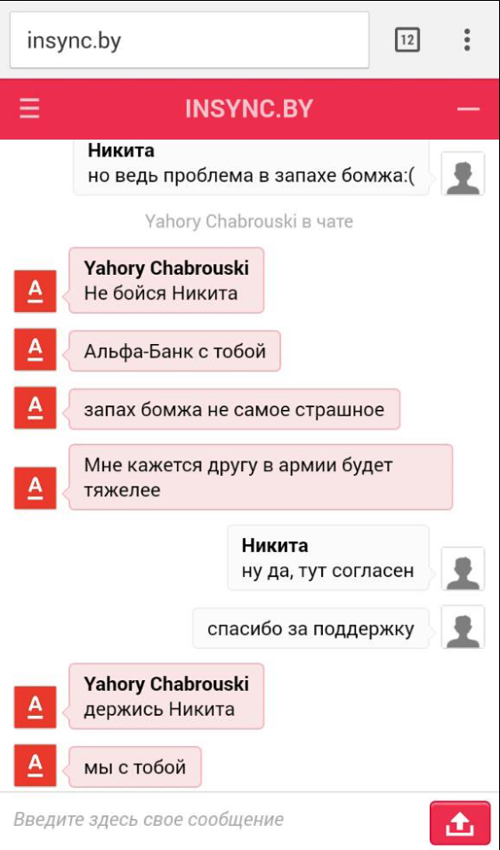

Slide 20
Не только про продукты банка

Slide 21
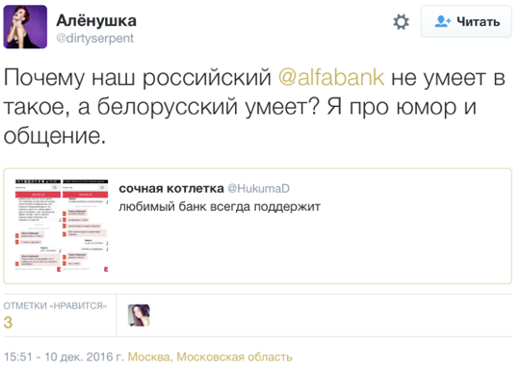
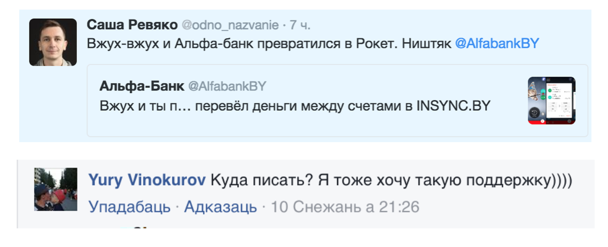

Slide 22
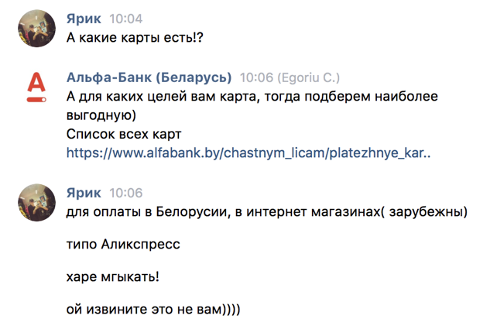
Приколы с чата

Slide 23
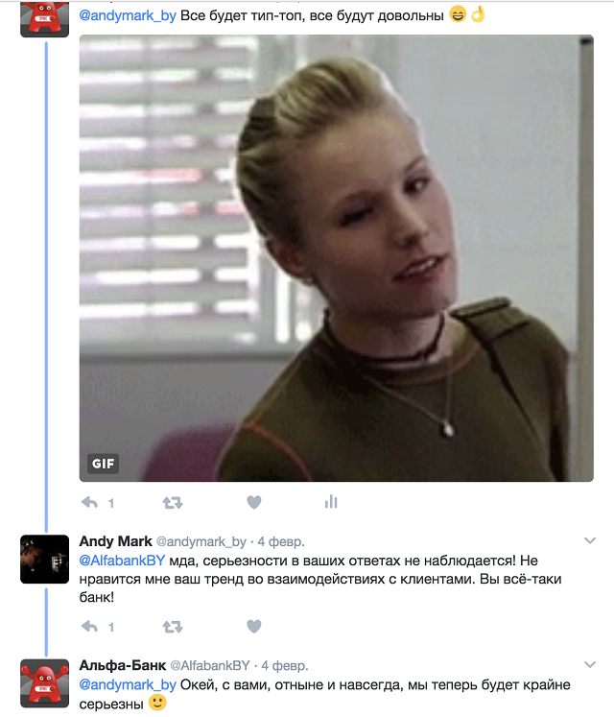
Не всё идеально!

Slide 24
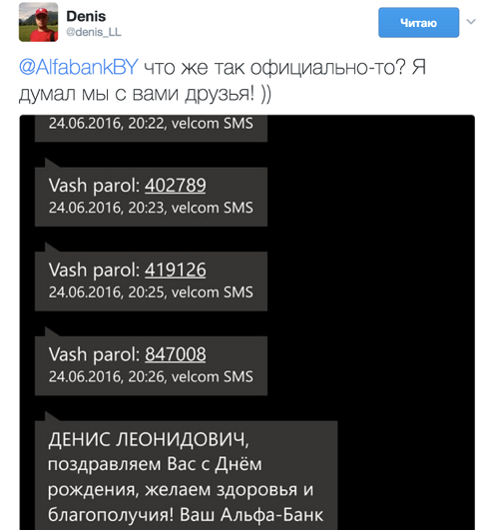
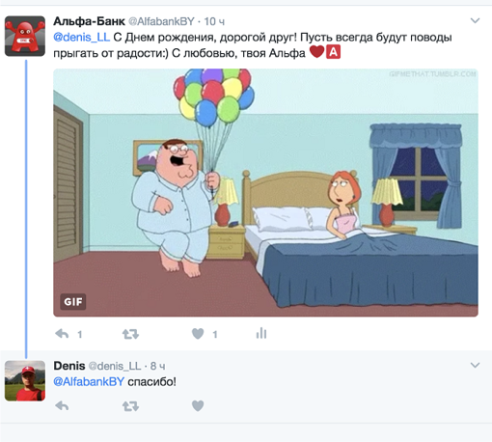

Slide 27
Сотрудники поддержки должны:
знать продукты банка
знать продукты конкурентов
разбираться в соцсетях, трендах
уметь работать не по скриптам
но при этом не «накосячить»

Slide 28
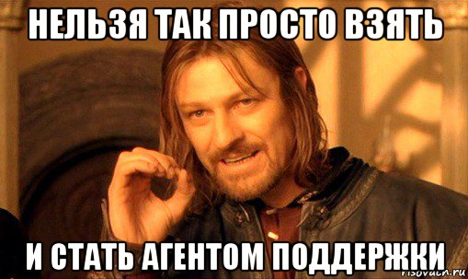

Slide 30
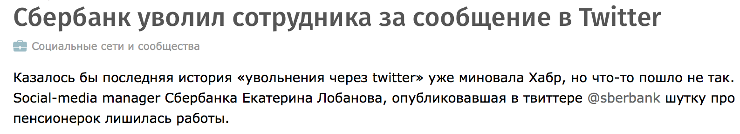

Slide 31
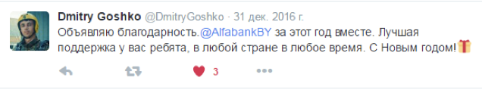
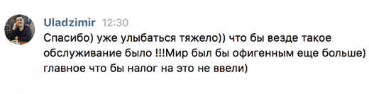
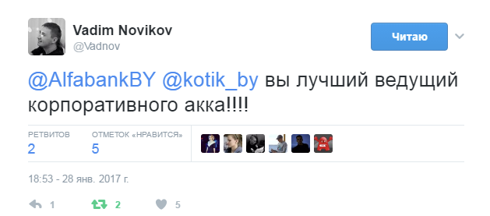

Slide 32
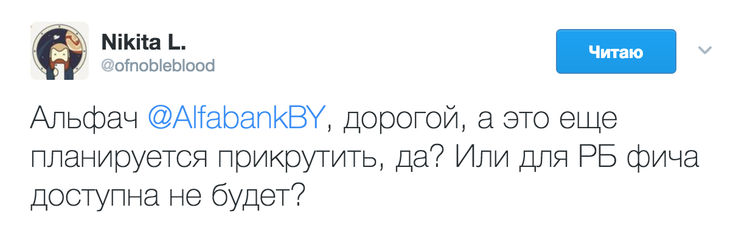
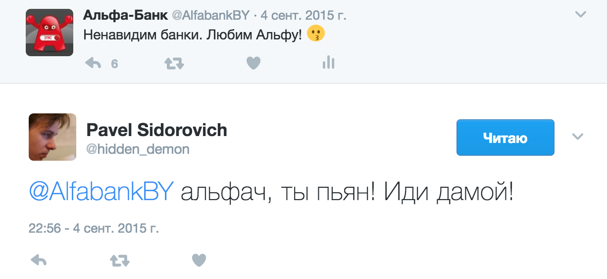
Клиенты обращаются к банку «Альфач»

Slide 33

Спасибо за внимание!
🤗

